Slide 1

苏教版 数学 五年级 下册
6
圆
圆的周长
第1课时
情境导入
探究新知
课堂练习
课堂小结
课后作业
WWW.PPT818.COM

Slide 2




情境导入
下面图形的周长怎么算?
只要把每条边的长度相加就行了。
圆的周长怎么算呢？
返回

Slide 3


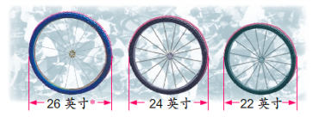

探究新知
例 4
左边3个自行车车轮各滚动一周，哪个车轮行的路程比较长？
返回

Slide 4
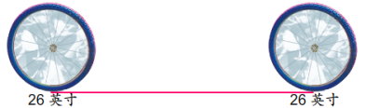
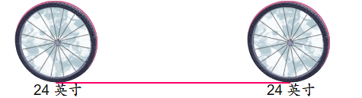
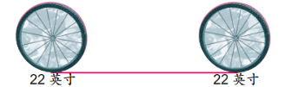
车轮一周的长度是车轮的周长。
比较3个车轮的直径和周长，你有什么发现？
我发现，圆的直径长，周长也长。
返回

Slide 5
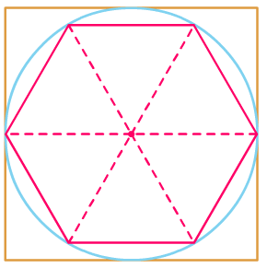
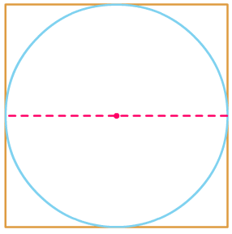
如右图，在正方形内画一个最大的圆。你知道正方形的周长是圆直径的几倍吗？
例 5
在圆内再画一个正六边形，六边形的顶点都在圆上，六边形的周长是圆直径的几倍？
3倍
想一想：圆的周长大约是直径的几倍？
3倍
返回

Slide 6
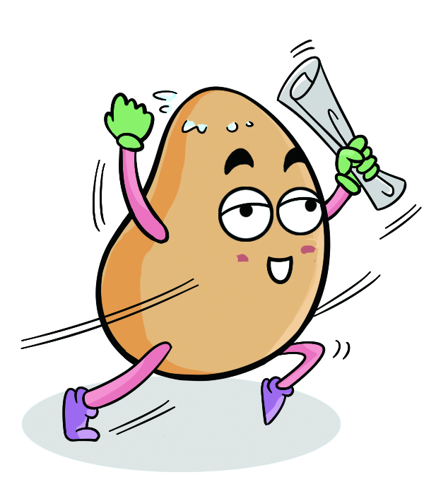
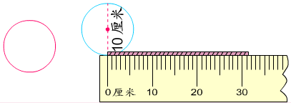
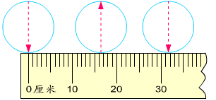

几人一组，用硬纸板剪出3个大小不同的圆，想办法量出它们的周长，再计算每个圆的周长除以直径的商，并把表格填写完整。
用线绕圆片一周，量出它的长度。
把圆片放在直尺上滚动一周，量出它的长度。
返回

Slide 7
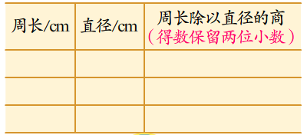

通过测量和计算，你发现圆的周长和直径之间有什么关系？
一个圆的周长总是直径的3倍多一些。
返回

Slide 8
实际上，任何一个圆的周长除以直径的商都是一个固定的数，我们把它叫作圆周率，用字母π（pài）表示。π是一个无限不循环小数。
π = 3.141592653…
在计算时，一般保留两位小数，取它的近似值3.14。
如果用C表示圆的周长，那么周长C与直径d或半径r的关系是：
C = πd 或 C = 2πr
返回

Slide 9
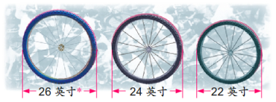
26英寸≈66厘米 3.14×66＝207.24（厘米）
24英寸≈61厘米 3.14×61＝191.54（厘米）
22英寸≈56厘米 3.14×56＝175.84（厘米）
答：26英寸车轮的周长大约是207.24厘米；
24英寸车轮的周长大约是191.54厘米；
22英寸车轮的周长大约是175.84厘米。
返回

Slide 10

同步练习
课堂练习
1.一个圆形喷水池的半径是14米。它的周长是多少米？
2×3.14×14
＝6.28×14
＝87.92（米）
答：它的周长是87.92米。
返回

Slide 11
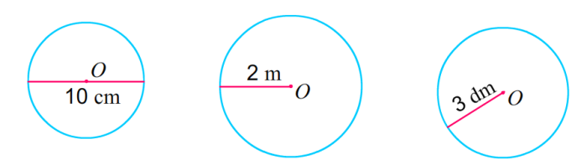
2.计算下面各圆的周长。
10×3.14=31.4（cm）
2×3.14×2
2×3.14×3
＝6.28×2
＝6.28×3
＝12.56（m）
＝18.84（dm）
返回

Slide 12
同步练习
3.计算各圆的周长。
d = 5cm
3.14 × 5 = 15.7(cm)
d = 3.5cm
3.14 × 3.5 = 10.99(dm)
r = 4cm
2 × 3.14 × 4 = 25.12(cm)
r = 1.2cm
2 × 3.14 ×1.2 = 7.536(cm)
返回

Slide 13
同步练习
4.一种汽车车轮的直径是0.6米。它在公路上转一周前进多少米？
0.6×3.14=1.884（m）
答：它在公路上转一周前进1.884米。
返回

Slide 14
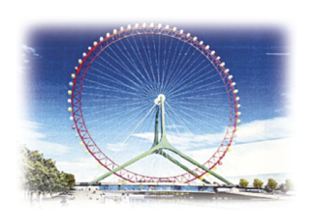
同步练习
5.摩天轮的半径是10米，坐着它转动一周，大约在空中转过多少米？
2×3.14 × 10 = 62.8（m）
答：大约在空中转过62.8米。
返回

Slide 15

课堂小结
这节课你们都学会了哪些知识？
我学会了计算圆的周长。
任何一个圆的周长除以直径的商都是一个固定的数，我们把它叫作圆周率，用字母π（pài）表示。π是一个无限不循环小数。如果用C表示圆的周长，那么周长C与直径d或半径r的关系是：C = πd 或C = 2πr 。
返回

Slide 16


课后作业
补充习题：
对应练习
返回

